Slide 1
INTERNET
PERTEMUAN KE-9

Slide 2
WEB = World Electronic Broadcast
Intranet = sebuah jaringan privat (private network) yang menggunakan untuk membagi informasi rahasia perusahaan atau (TCP/IP) operasi dalam perusahaan tersebut kepada karyawannya. Kadang-kadang, istilah intranet hanya merujuk kepada layanan yang terlihat, yakni situs web internal perusahaan

Slide 3
Homepage = halaman muka dari suatu situs web (web site), atau lokasi dari situs web di mana dokumen web dapat diakses.
Definisi yang lainnya yaitu halaman default yang telah diset untuk sebuah browser, dimana halaman ini ditayangan di Internet melalui media World Wide Web (WWW).

Slide 4
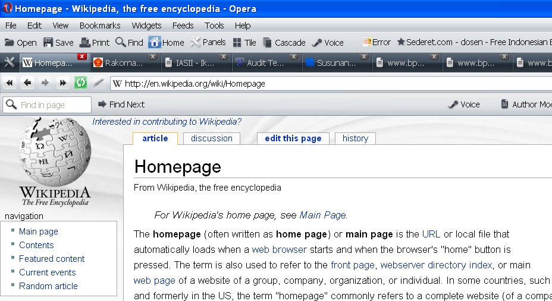

Slide 5
INTERNET
Internet (interconnection-networking) adalah seluruh jaringan komputer yang saling terhubung menggunakan standar sistem global Transmission Control Protocol/Internet Protocol Suite (TCP/IP) sebagai protokol pertukaran paket (packet switching communication protocol) untuk melayani miliaran pengguna di seluruh dunia
Internet merupakan jaringan terbesar yang menghubungkan jutaan komputer yang tersebar di seluruh penjuru dunia dan tak terikat pada satu organisasi apapun.
Dengan internet, sebuah organisasi dapat melakukan pertukaran informasi secara internal maupun eksternal dengan organisasi - organisasi yang lain.

Slide 6


Simulasi internet yang dapat digunakan oleh semua platform komputer maupun sistem operasi
Internet
MacOS
Windows
UNIX
Linux

Slide 7
Intranet = sebuah jaringan privat (private network) yang menggunakan untuk membagi informasi rahasia perusahaan atau (TCP/IP) operasi dalam perusahaan tersebut kepada karyawannya. Kadang-kadang, istilah intranet hanya merujuk kepada layanan yang terlihat, yakni situs web internal perusahaan

Slide 8
Sejarah internet
Internet dibangun oleh Departemen Pertahanan Amerika Serikat dalam rangka untuk melakukan hubungan dengan para ilmuwan dan profesor universitas di selruh dunia.
Kini Internet dapat digunakan oleh siapa saja untuk melakukan akses informasi apa saja dan bahkan untuk melakukan transaksi bisnis.

Slide 9
Bagaimana menggunakan Internet
Seorang pemakai harus mengakses komputer pada perusahaan yang telah terkoneksi ke internet atau perlu menjadi pelanggan dari sebuah ISP (Internet Service Provider). Atau mungkin alternatif lain, cukup melakukan pengaksesan pada warung-warung Internet (Warnet).
ISP adalah organisasi komersial yang bergerak dalam bidang penyediaan jasa akses ke internet.

Slide 10
Daftar beberapa ISP di Indonesia :
Nama ISP | Situs
INDO.NET | www.indo.net.id
INDOSATnet | www.indosat.net.id
LinkNet | www.link.net.id
Wasantara Net | www.wasantara.net.id

Slide 11
Protokol ,IP Adress dan Domain
Koneksi komputer di Internet ditangani menggunakan protokol TCP/IP (Transmission Control Protocol / Internet Protocol). Protokol ini mensyaratkan bahwa setiap komputer di dalam jaringan Internet harus memiliki identitas unik yang dinamakan nomor atau alamat IP. Nomor ini terdiri atas empat bilangan dgn masing-masing bernilai antara 0 sampai 255, dan antar bilangan dipisahkan oleh tanda titik. Contoh : 128.252.115.5
Biasanya alamat IP dinyatakan dengan nama domain karena nama domain lebih gampang diingat.Sistem yg memetakan domain ke alamat IP disebut Domain Name Server (DNS). Serve ini memelihara daftar nama jaringan lokal nama komputer serta alamat IP.

Slide 12
Contoh Nama Domain
students.mt.ub.ac.id
Nama mesin
Sub domain
Kode negara
domain
tipe domain

Slide 13
Daftar identitas negara dalam Domain
Kode Negara | Negara
at | Austria
au | Australia
ca | Kanada
fr | Perancis
id | Indonesia
jp | Jepang
my | Malaysia
uk | Inggris
>Khusus untuk Amerika Serikat, domain tidak memiliki identitas negara.

Slide 14
Daftar kode yang menyatakan jenis domain
Kode Jenis Organisasi | Keterangan
com atau co | Komersial
edu atau ac | Pendidikan
gov atau go | Pemerintah
mil | Militer
net | Penyedia jaringan
org atau or | Organisasi lain-lain

Slide 15
Sumber daya internet
Sumber Daya | Keterangan
e-mail | Digunakan untuk bertukar surat elektronis
Usenet Newsgroup | Forum diskusi
IRC (Internet Relay Chat) | Fasilitas untuk melakukan percakapan dalam bentuk tertulis secara interaktif
FTP (File Transfer Protocol) | Sarana untuk melakukan transfer berkas dari komputer lokal ke suatu komputer lain
WAIS (Wide Area Information Server) | Perangkat yang digunakan untuk melakukan pencarian data pada Internet yang dilaksanakan dengan menyebutkan basis data dan kata kunci yang dicari
W W W(World Wide Web) | Sistem yang memungkinkan pengaksesan informasi dalam Internet melalui pendekatan Hypertext

Slide 16
e-mail atau surat elektronis
Sumber daya internet yang paling banyak digunakan adalah e-mail. Pengiriman surat ini dilakuka secara elektronis, bukan dalam bentuk kertas. Keunggulannya adalah kecepatan pengiriman yang hanya dalam beberapa detik saja.
Transfer e-mail yang cepat menggunakan protokol SMTP (Simple Mail Transfer Protocol). Dalam hal ini mail server segera menghubungi tujuan dan kemudian mengirimkan surat. Model pengiriman yang lain adalah (store-and-forward). Cara ini diterapkan jika server tujuan tidak selalu terhubung ke Internet.

Slide 17
Contoh alamat e-mail
Nama domain
Rian_streamline@yahoo.com
Identitas unik pemakai e-mail yang membedakan dengan pemakai lainnya dalam domain yg sama

Slide 18
World-Wide Web
Sistem pengaksesan informasi dalam Internet yang paling terkenal adalah World Wide Web (WWW) atau biasa dikenal dengan Web. Pertama kali diciptakan pada tahun 1991 di CERN, Laboratorium Fisika Partikel Eropa, Jenewa, Swiss. Tujuan awalnya adalah untuk menciptakan media yang mudah untuk berbagai informasi di antara para fisikawan dan ilmuwan.
Web menggunakan protokol yan disebut HTTP (HyperText Transfer Protocol) y berjalan pada TCP/IP.

Slide 19
HyperText
Dokumen web ditulis dalam format HTML (HyperText MarkUp Language). Dokumen ini diletakkan dalam web server dan diakses oleh klien melalui perangkat lunak yang disebut Browser .
Kelebihan hypertext, pemakai dapat melompat dari suatu dokumen ke dokumen lain dengan mudah, dengan cukup megklik teks-teks khusus yg ditandai garis bawah.
HyperText telah dikembangkan menjadi hypermedia. Dengan ini tak hanya teks saja yang dapat dikaitkan, melainkan juga gambar, suara dan video.

Slide 20
URL
Penggunaan hypertext pada Web disebut halaman Web (web page). Untuk dapat mengakses sebuah halaman Web dari browser, pemakai perlu menyebutkan URL (Unifor Resource Locator).
URL tersusun atas tiga bagian :
1.Format transfer
2.Nama host
3.Path berkas dokumen

Slide 21
Intranet
Intranet adalah jaringan komputer dalam sebuah perusahaan yang menggunakan teknologi Internet tetapi bersifat privat bagi perusahaan bersangkutan. Dalam hal ini, pengaksesan informasi yang berkaitan dengan sistem basis data juga dilakukan melalui Web Browser.
Kadang kala Internet juga dihubungkan ke jaringan Intranet, dengan dilengkapi Firewall. Firewall adalah program yang dijalankan pada server dengan tujuan untuk mencegah akses Intranet dari Internet, tetapi tetap memungkinkan pemakai dalam Intranet mengakses Internet.

Slide 22
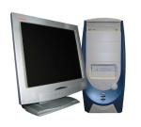



Intranet dengan firewall
K
L
I
E
N
internet
server
Firewall
Akses dari luar ditolak

Slide 23
Extranet
Extranet adalah jaringan privat yang menggunakan teknologi Internet dan sistem telekomunikasi publik untuk membentuk hubungan yang aman antara pemasok,vendor,mitra kerja,pelanggan, dan pihak bisnis lainnya dalam rangka mendukung operasi bisnis atau pengaksesan informasi bisnis.
Extranet dapat dipandang sebagai sebuah Intranet yang dapat diakses melalui pemakai yang berada di luar perusahaan. Dalam implementasinya, extranet dapat mengunakan hubungan internal yang aman ataupun Internet yang tak aman tetapi dilengkapi dengan enkripsi data. Cara pertama dapat diperoleh melalui virtual private network.

Slide 24
Extranet menghubungkan perusahaan,pelanggan,pemasok dan mitra kerja
pelanggan
perusahaan
intranet
Mitra kerja
pemasok

Slide 25
Fungsi Extranet
Pertukaran data dengan volume besar menggunakan EDI (Electronic Data Interchange)
Berbagai katalog produk dengan pedagang
Kerja sama dengan perusahaan lain dalam usaha pengembangan patungan
Menyediakan layanan oleh sebuah perusahaan terhadap sejumlah perusahaan dalam grupnya
Berbagi informasi yang ditujukan secara khusus untuk perusahaan-perusahaan mitra kerja

